Slide 1




ЭФФЕКТИВНОСТЬ ГОСУДАРСТВЕННЫХ МЕР ПОДДЕРЖКИ БИЗНЕСА КРАСНОЯРСКОГО КРАЯ В УСЛОВИЯХ НАУЧНО-ТЕХНОЛОГИЧЕСКОГО РАЗВИТИЯ
Москва – Красноярск, 2024

Slide 2





Состав исследовательской группы
Каменева Екатерина Анатольевна
Киселева Наталья Ильинична
Лыткин Александр Васильевич
Профессор, Проректор Финансового университета
по учебно-методической работе
Кандидат социологических наук, доцент, Директор Центра перспективных исследования и разработок в сфере образования (Центр ПИРСО)
Директор по развитию
Союза промышленников и предпринимателей Красноярского края
Сытин
Борис
Сергеевич
Владимиров Иван Андреевич
Лаборант
Центра ПИРСО
Главный специалист
Центра ПИРСО

Slide 3
МЕТОДОЛОГИЯ И МЕТОДЫ ИССЛЕДОВАНИЯ
Цель: выявить степень эффективность государственных мер поддержки бизнеса Красноярского края в условиях научно-технологического развития
Охваченные сферы деятельности:
Сельское хозяйство, охота, лесоводство и лесозаготовки, рыбное хозяйство
Оптовая и розничная торговля
Обрабатывающие производства
Водоснабжение, водоотведение, организация сбора и утилизации отходов
Строительство
Жилищно-коммунальные услуги
Транспортировка и хранение
Обеспечение электрической энергией, газом и паром
Добыча и переработка полезных ископаемых
Общественное питание
Предоставление услуг парикмахерскими и салонами красоты
Переработка древесины и производство изделий
Обслуживание и ремонт автотранспорта
Охранная деятельность
Образовательная деятельность
Содержание автомобильных дорог
Производство санитарно-технических работ
Производство хлеба и мучных кондитерских изделий
Финансовая и страховая деятельность
Задачи:
Изучить текущие проблемы и задачи бизнеса Красноярского края (КК)
Провести оценку используемых мер поддержки бизнеса КК
Определить востребованные меры поддержки для бизнеса КК
Изучить опыт использования мер стимулирования инвестиционной активности субъектов крупного бизнеса КК
Выявить потребность и готовность компаний КК участвовать в политике реализации импортозамещения
Определить востребованные меры для включенности компаний в достижение технологического суверенитета
Период исследования: 11.03.24 по 22.04.24
Метод: онлайн-опрос, раздаточная анкета
Эксперты: организации малого, среднего и крупного бизнеса Красноярского края
Объем выборки – 643 человек
621 организации

Slide 4
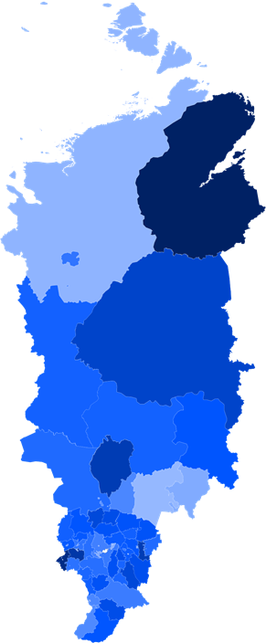
1. Характеристика респондентов и организаций
Охват административно-территориальных единиц Красноярского края (всего 59 из 61)
40,9% - Абанский район, Березовский район, Манский район, Таймырский Долгано-Ненецкий муниципальный район, Идринский район, Каратузский район, Краснотуранский район, ЗАТО город Железногорск, Казачинский район, Минусинский район, город Шарыпово, Ермаковский район, Новоселовский район, Партизанский район, город Ачинск, Ирбейский район, Шушенский район, город Енисейск, Боготольский район.
22,6% -, Большеулуйский район, Курагинский район, Саянский район, Северо-Енисейский район, Ужурский район, Уярский район, город Боготол, город Бородино, город Назарово, Бирилюсский район, Козульский район, Шарыповский муниципальный округ, ЗАТО город Зеленогорск, Канский район.
14,1% - город Дивногорск, город Минусинск, Балахтинский район, Богучанский район, Дзержинский район, Рыбинский район, Большемуртинский район, Енисейский район, Нижнеингашский район, Тасеевский район, Пировский муниципальный округ, город Сосновоборск, Ачинский район, Назаровский район.
3,4% - город Лесосибирск, Сухобузимский район, Туруханский район, Емельяновский район, Иланский район, Кежемский район, Мотыгинский район, Эвенкийский муниципальный район.
г. Норильск – 3,9%
Тюхтетский округ – 3,1%
г. Красноярск – 9%
г. Канск – 2,8%

Slide 5
1. Характеристика респондентов и организаций
Микро бизнес
Малый бизнес
Средний бизнес
Крупный бизнес

Slide 6
2. Основные проблемы компаний Красноярского края

Slide 7
2. Основные проблемы компаний Красноярского края
(данные опроса СППКК 2020 г.)
2020 г.
2024 г.
Наиболее значимые
проблемы компаний
(% от числа опрошен.)
Характер проблем | %
Экономические | 84,7
Трудовые (кадровые) | 63,9
Бюрократические | 57,9
Правовые | 43,7
Фискальные | 29,9
Финансовые | 29

Slide 8
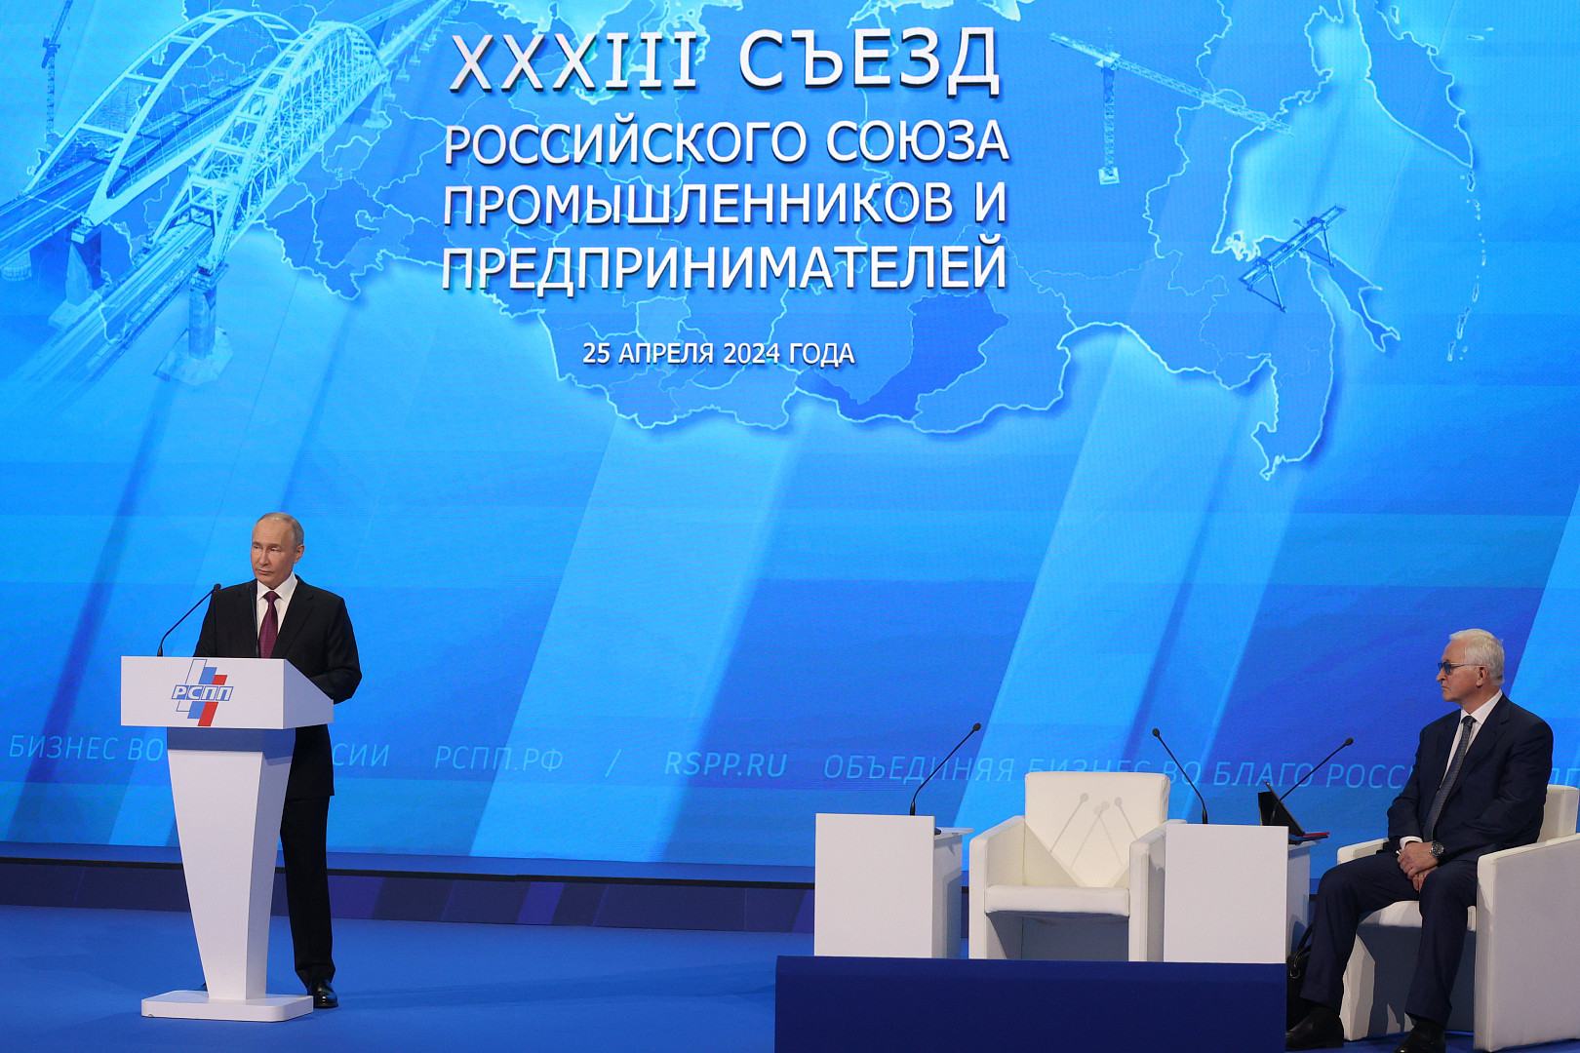
Раздел 1.
Эффективность государственных мер поддержки бизнеса Красноярского края

Slide 9
3. Планы на ближайшую и дальнейшую перспективу
(всего по выборке, в % от числа опрошен.)

Slide 10
3. Наиболее востребованные планы
Ближайшее будущее (3-5 лет) | Отдал. будущее (6-10 лет) | Не планируется
Выстраивание новой логистики в целях поддержки технологической базы (74%) – Крупный бизнес | Расширим объемы и глубину собственной исследовательской деятельности (10%) – малый и средний бизнес | Создание собственных / совместных с гос. институтами / НИИ институтов исследований и разработок (91%) – все субъекты
Усиление сервисных подразделения для сопровождения технологических процессов (74%) – Крупный бизнес | Примем участие в государственных программах и проектах по созданию технологического суверенитета (8%) – все субъекты | Создание собственных / совместных инжиниринговых центров, технологической компании (90%) – все субъекты
Выжидание и сокращение издержек (40-60%) – микро, малый и средний бизнес | Усилим и расширим деятельность в области инжиниринга (8%) – все субъекты | Расширим собственные мощности в области исследований и разработок, увеличим число внешних заказов (82%) – все субъекты

Slide 11
3. Планы на ближайшую и дальнейшую перспективу для микробизнеса (в % от числа опрошен.)

Slide 12
3. Планы на ближайшую и дальнейшую перспективу для малого бизнеса (в % от числа опрошен.)

Slide 13
3. Планы на ближайшую и дальнейшую перспективу для среднего бизнеса (в % от числа опрошен.)

Slide 14
3. Планы на ближайшую и дальнейшую перспективу для крупного бизнеса (в % от числа опрошен.)

Slide 15
4. Благоприятные территории для открытия бизнеса
Регион Красноярского края | %
город Красноярск | 29,24
Не стал бы открывать бизнес в Красноярском крае | 10,26
город Ачинск | 5,44
город Минусинск | 4,82
город Норильск | 4,04
город Лесосибирск | 3,58
город Канск | 3,27
город Сосновоборск | 3,11
Минусинский район | 2,95
Таймырский Долгано-Ненецкий муниципальный район | 2,80
Для наиболее востребованных регионов
Кто готов?
Микро – 36,17%
Малый – 26,60%
ИП – 17,02%
Крупный – 12,77%
Средний – 7,45%
НО!
предпочтение отдается своему региону
Наименее востребованные территории:
ЗАТО поселок Солнечный, поселок Кедровый, Кежемский район,
Нижнеингашский район, Сухобузимский район, Туруханский район,
Эвенкийский муниципальный район – 0,1% и другие (менее 0,1%)

Slide 16
5. Оценка существующих мер поддержки бизнеса
Красноярского края (в % от числа опрошен.)
г. Красноярск
г. Шарыпово
г. Ачинск
Идринский р-н
г. Енисейск
Таймырский Долгано-Ненецкий р-н
Ирбейский р-н
и др.

Slide 17
5. Недостатки мер поддержки Красноярского края для развития бизнеса (в % от числа опрошен.)
г. Красноярск
г. Норильск
Каратузский р-н
Ирбейский р-н
Казачинский р-н
Бирилюсский р-н
Абанский р-н
г. Бородино
Курагинский р-н
Минусинский р-н
и др.

Slide 18
6. Индекс актуальных мер поддержки открытия бизнеса (от 0 до 1)
Снижение ЕСН с 30% до 7,6% | 0,89
Снижение налога на прибыль до 0 % в течение 5 лет с момента получения первой прибыли, 12 % на следующие 5 лет | 0,84
Ставка налога на имущество организаций от 0-0,3% на первые 5 лет, от 0,5-2,2% на следующие 5 лет | 0,80
Ставка налога на землю от 0% до 1,5% в течение 3-5 лет | 0,79
Льготная арендная ставка на земельные участки и/или производственные мощности | 0,76
Предоставление полностью инфраструктурно обеспеченных земельных участков для строительства | 0,74
Организация обучения персонала | 0,74
Предоставление производственных площадей в аренду | 0,63
Режим «одного окна» для инвестора | 0,54
Понижающий коэффициент для налога на добычу полезных ископаемых на 10 лет | 0,48
Другое | 0,46
Поиск зарубежных партнеров | 0,44
Возможность применения процедуры свободной таможенной зоны (СТЗ) | 0,44
Привлечение иностранной рабочей силы без учета квот | 0,42
Налоговые
Инфраструктурные
Зарубежные

Slide 19
7. Оценка инструментов стимулирования инвестиционной активности (в % от числа опрошен.)
0,82
0,81
0,76
0,75
0,70
Шкала от 1 до 6, где 1 – совершенно не значимы, 6 – крайне значимы.
Notes:
Это то, что сейчас говорит бизнес и тематика обсуждений в гос думе по оптимизации налоговой системы

Slide 20
8. Оценка инвестиционного климата Красноярского края
(в % от числа опрошен.)
Среднее значение оценки – 3,92.
Инвестиционный климат в Красноярском крае можно охарактеризовать как скорее благоприятный.
Шкала от 1 до 6, где 1 – крайне неблагоприятный, 6 – крайне благоприятный.

Slide 21
9. Реализация государственных инструментов стимулирования инвестиционной активности (для крупного бизнеса, в % от числа опрошенных)
Среди тех, кто использует:
ПАО "Юнипро" филиал «Березовская ГРЭС» (Обеспечение электрической энергией, газом и паром)
ООО "КраМЗ" (Металлургия)
АО "Норильсктрансгаз" (Транспортирование по трубопроводам газа и продуктов его переработки)
МУП "КОС" (Водоснабжение, водоотведение, организация сбора и утилизации отходов) - Займ Фонда развития территорий.

Slide 22
10. Причины не востребованности Инструментов поддержки крупного бизнеса (в % от числа опрошенных)

Slide 23
11. Использование мер поддержки малого и среднего предпринимательства (в % от числа опрошенных)
Сферы, активно использующие субсидии:
Сельское хозяйство – 62,2%
Другое – 19%
Обрабатывающие производства – 9,2%

Slide 24
11. Наиболее востребованные меры поддержки малого и среднего предпринимательства
Используют | Планируют | Не используют
Субсидии для предприятия (42%) | Программы льготного кредитования (46%) | Гранты ИТ-компаниям на разработку и внедрение российских цифровых решений (90%)
Услуги центра «Мой бизнес» (27%) | Программы по льготному лизингу оборудования (42%) | Субсидии молодым предпринимателям от Росмолодежи (88%)
Программа льготного кредитования (20%) | Снижение страховых взносов (39%) | Гранты Фонда содействия инновациям (86%)
Мораторий на проверки (19%) | Льготная аренда государственного или муниципального имущества (36%) | Услуги зонтичного поручительства (85%)
Программы по льготному лизингу оборудования (11%) | Преимущественное право выкупа арендуемого помещения, находящегося в гос. или муниц. собственности (36%) | Поддержка экспорта Российским экспортным центром (84%)
Снижение страховых взносов (10%) | Субсидии для предприятия и услуги центра «Мой бизнес» (31%) | Услуги Регионального центра поддержки экспорта (83%)

Slide 25
12. Динамика оценок меры региональной поддержки
2020 г.
2024 г.
Не используют и не планируют вообще – 7,6%

Slide 26
13. Значимые направления совершенствования политики в сфере поддержки малого и среднего предпринимательства (в % от числа опрош.)
Налоги, тарифы и кадры
Воздействие на рынок
Неадаптивное поведение

Slide 27

14. Факторы и барьеры использования мер поддержки
(в % от числа опрошен.)

Slide 28
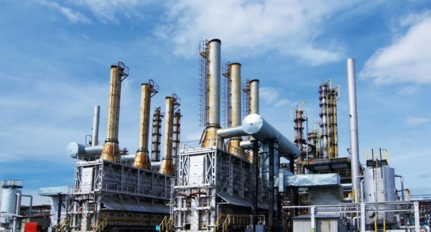
Раздел 2.
Технологический суверенитет и стратегия импортозамещения

Slide 29
15. В какой роли выступают компании
Сфера | Заказчик | Производитель
В части оборудования | 11,2% сельское хозяйство, обрабатывающие производства, транспортировка | 1,9% машиностроение, обрабатывающие производства
В части сырья, материалов, комплектующих | 10,7% сельское хозяйство, водоснабжение/водоотведение/ утилизация отходов, строительство | 7,6% сельское хозяйство, обрабатывающие производства, оптовая и розничная торговля
В части услуг (инжиниринг, дизайн, обслуживание) | 2,6% сфера ЖКУ, обрабатывающие производства, сельское хозяйство | 2,3% сфера ЖКУ, строительство, водоснабжение/водоотведение/ утилизация отходов
Не являются | 72,2% | 85,4%
Notes:
Предприятия выступают в качестве заказчика! Меньше производителей!
Нормативно чистая продукция! Доля зависимости от внешнего рынка! Зависимость компаний от внешних условий

Slide 30
16. Эффективные государственные инструменты поддержки для производства новой продукции бизнесом (в % от числа опрошенных)
*Обратный инжиниринг – исследование некоторого готового устройства, программы или иного объекта, а также его документации с целью понять принцип его работы и создать продукт с аналогичными функциями, но без прямого копирования.

Slide 31
17. Оценка потребности компаний в импортозамещении по различным категориям продукции (в % от числа опрошенных)

Slide 32
17. Оценка потребности компаний в импортозамещении по различным категориям продукции (в % от числа опрошенных)

Slide 33
18. Наличие утвержденного плана/программы импортозамещения в деятельности компаний (в % от числа опрошен.)

Slide 34
18. Наличие утвержденного плана/программы импортозамещения в деятельности компаний (в % от числа опрошен.)
Нет утвержденного плана/программы импортозамещения - 56,8%
Затруднились ответить – 30,2%
79,5% компаний не реализует и не планируют к реализации стратегию импортозамещения

Slide 35
19. Основные проблемы компаний при реализации стратегии импортозамещения (в % от числа опрошен.)

Slide 36
20. Оценка востребованных компетенций для реализации импортозамещения (в % от числа опрошен.)

Slide 37
21. Препятствия для замещения импортных комплектующих (в % от числа опрошен.)

Slide 38
22. Меры для обеспечения технологического суверенитета (в % от числа опрошен.)
Наименее востребованные меры:
Стимулирование предложения производственных площадей в рамках программы промышленной ипотеки (6%);
Предоставление статуса единственного поставщика при осуществлении закупок товаров для государственных и муниципальных нужд (5,8%);
Заключение контрактов со встречными инвестиционными обязательствами при осуществлении закупок товаров для государственных и муниципальных нужд (4,2%).

Slide 39
23. Значимые направления государственной политики импортозамещения
Направления государственной политики импортозамещения | Индекс значимости
Стимулирование бизнеса для участия в формировании глобальных и региональных цепочек | 0,64
Введение ограничений на закупку импортной продукции | 0,62
Предоставление льгот для импортозамещающих производств | 0,60
«Право на риск» для получателей поддержки и институтов развития, в т.ч. венчурные фонды | 0,59
Таможенно-тарифная защита внутреннего рынка (протекционизм) | 0,58
Чёткие критерии и (или) процедур для подтверждения российского происхождения | 0,57
Поддержка цифровой трансформации промышленности | 0,57
Стимулирующая денежно-кредитная политика Банка России (в т.ч. низкая ключевая ставка) | 0,56
Поддержка экспорта импортозамещающей продукции | 0,56
Создание системы стимулов для проведения НИОКР в целях задачи импортозамещения | 0,54
Гарантированный спрос на вновь создаваемую продукцию (заключение юридически обязывающего договора между всеми участниками кооперационной цепочки на стадии инициирования проекта («договор будущей вещи»)) | 0,51
Стимулирование спроса на отечественную продукцию | 0,49
Помощь в решении проблемы дефицита кадров / разработка инструментов для решения проблемы кадров | 0,49

Slide 40
24. Барьеры экспорта высокотехнологичной продукции
(в % от числа опрошен.)
77% опрошенных компаний не производят высокотехнологическую продукцию.

Slide 41
25. Финансовые меры поддержки экспорта и эффективность государственной поддержки (в % от числа опрошен.)

Slide 42
26. Эффективность системы государственной поддержки технологического развития (в % от числа опрошен.)
50х50

Slide 43
27. Меры для достижения технологического суверенитета
(в % от числа опрошен.)

Slide 44
Выводы:
МЕРЫ ПОДДЕРЖКИ БИЗНЕСА КРАСНОЯРСКОГО КРАЯ
В условиях дефицита кадров, роста требований и тарифов, снижения спроса и доступных инвестиций доминирует краткосрочное планирование, слабое понимание отдаленного будущего (6-10 лет)
Бизнес отмечает рост внимания Правительства Красноярского края
к своим проблемам:
развитие инфраструктуры поддержки, сырьевых ресурсов,
институтов развития
Климат для открытия бизнеса «скорее благоприятный», ожидают снижения налогового бремени, развитие инфраструктуры и установления партнерства с зарубежными странами
Ведущая стратегия выжидания, сокращения издержек, новая логистика, использование собственных ресурсов и усиление своих сервисных подразделений
Бизнес ожидает больших актуальных мер поддержки для своего развития: финансовая поддержка, развитие инфраструктуры, подготовка кадров, снижение требований к отчетности
Большинство гос.инструментов стимулирования бизнеса сложные, трудоемкие и не привлекательны.
Субсидии, кредитование, мораторий, льготный лизинг, услуги «Мой бизнес» – наиболее востребованы
Главные запросы: снижение налогов и тарифов, влияние на рынок спроса, упрощение оформления, расширение взаимосвязи с банками (овердрафт, интеграционные процессы, «прозрачный бизнес»)
Существующие меры поддержки в комплексе обеспечивают модернизацию производства, создание новых мест, рост продукции, развитие мощностей, но менее всего обеспечивают внедрение новых технологий
Налоговые ожидания: снижение страховых взносов, снижение налога на прибыль, пониженная ставка налога на имущество организаций и на землю

Slide 45
Выводы:
ТЕХНОЛОГИЧЕСКИЙ СУВЕРЕНИТЕТ
Для обеспечения технологического перехода востребована часть мер. Бизнесу важны льготные кредиты; снижение взносов, налогов и административных барьеров; гранты
Основными мерами поддержки экспорта продукции являются льготный кредит, налоговые льготы и частичные компенсации расходов
Ожидают комплексный подход: формирование глобальных и региональных цепочек, протекционизм, предоставление льгот, стимулирование НИОКР, подготовка новых кадров
Бизнес чаще выступает в качестве заказчика, а не производителя. Зависимость от импорта не высокая. Наибольшая потребность в машинах и оборудовании, комплектующих, узлах и материалах (для 10%)
Для перехода в статус производителя у бизнеса нет ресурсов, в том числе интеллектуальных.
Высокое ожидание субсидирования и иных форм гос. поддержки для реализации новой российской продукции
Для большинства импортозамещение желательно, но не критично и даже не актуально, особенно ПО, сырье и услуги
Стратегические планы 80% бизнеса не содержат инициатив импортозамещения, внедрения и производства российских технологий
Недостаточная информированность о механизмах реализации импортозамещения. Высокая критичность к российской продукции, что также снижает готовность к импортозамещению
Не смотря на слабую готовность к технологическому суверенитету, высоко оценивают усилия государства в этом вопросе
Почти 50% компаний не планируют экспортную деятельность. Барьеры экспорта: незащищенность интеллектуальных прав, сложности в логистике, высокая стоимость и сложность сертификации
Ведущим шагом для достижения технологического суверенитета является повышение качества подготовки инженерных кадров, институционализация партнерства бизнеса - университетов - НИИ

Slide 46


Спасибо за внимание!
Сайт
Центра ПИРСО
YouTube-канал
Центра ПИРСО
Киселёва Н.И. Эффективность государственных мер поддержки бизнеса Красноярского края в условиях научно-технологического развития [Текст] / Н.И. Киселёва, Б.С. Сытин, И.А. Владимиров. Финуниверситет. – М. Центр перспективных исследований и разработок в сфере образования, 2024. – 46 с.

